Slide 1
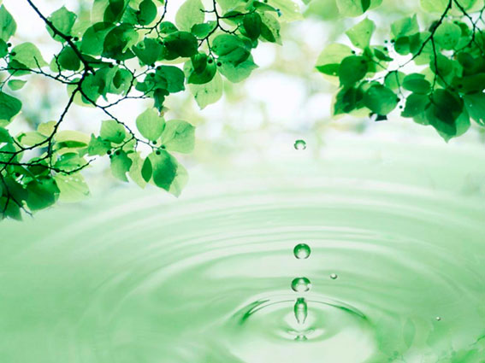
Муниципальное бюджетное дошкольное образовательное учреждение «Детский сад общеразвивающего вида № 19» исполнительного комитета Нижнекамского муниципального района Республики Татарстан Экологический проект «водичка, водичка»
1 младшая группа «Светлячки»
Составила воспитатель: Давлетова Ч.Г.

Slide 2
Паспорт проекта
Вид проекта: Познавательно-исследовательский.
Дидактическая цель проекта: Формирование наблюдательности у детей младшего дошкольного возраста через игры с водой путем создания благоприятной обстановки.
Методические задачи проекта:
1) Познакомить детей младшего дошкольного возраста с водой, ее значением и свойствами.
2) Развивать наблюдательность с помощью игр с водой.
3) Проанализировать нынешнее состояние проблемы влияния игр с водой на эмоциональное состояние детей младшего дошкольного возраста.
Участники проекта: - дети младшей группы МБДОУ №19 «Гуси и Лебеди»
- родители
- воспитатель младшей группы МБДОУ №19 «Гуси и лебеди» Давлетова Чулпан Гамировна, Нигматуллина Рамзия Вазыховна.
Ресурсное обеспечение: Вода, лед, снег, цветы, рыбки аквариумные.
Материал: Развивающая среда, игры, необходимая посуда (стаканчики, мисочки…), краски, губки, трубочки, марля, деревянные брусочки, кусочки пенопласта.
Формы проведения: Наблюдения, эксперименты, занятия, беседы с детьми и родителями.

Slide 3
Этапы реализации проекта:
1 этап – Подготовительный
- Изучить и проанализировать психолого-педагогическую литературу по развитию наблюдательности у детей младшего дошкольного возраста.
- Подобрать дидактический материал для проведения экспериментальной работы.
- Осуществить психолого-педагогическую диагностику по наблюдательности детей младшего дошкольного возраста.
2 этап - Основной
- Повысить уровень профессиональной компетенции педагогов ОУ воспитательного процесса по формированию наблюдательности у детей младшего дошкольного возраста.
3 этап - Заключительный
- Осуществить психолого-педагогическую диагностику по формированию наблюдательности у детей младшего дошкольного возраста.
- Проанализировать и оценить результаты работы по формированию наблюдательности у детей младшего дошкольного возраста.

Slide 4
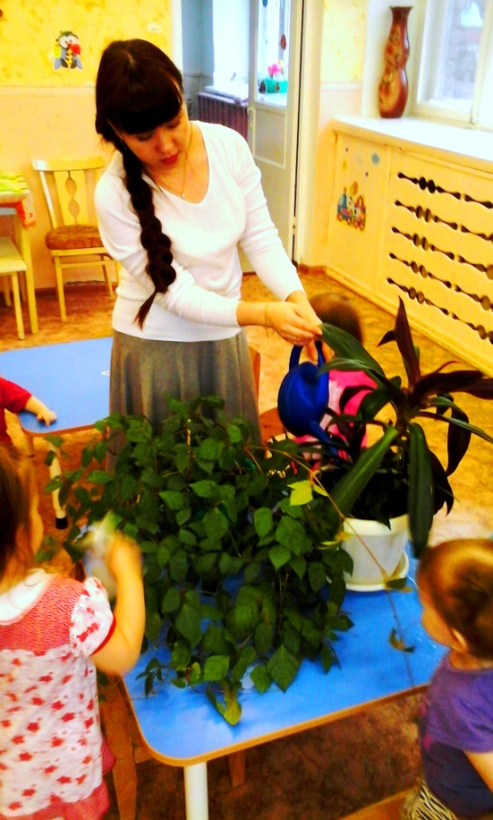
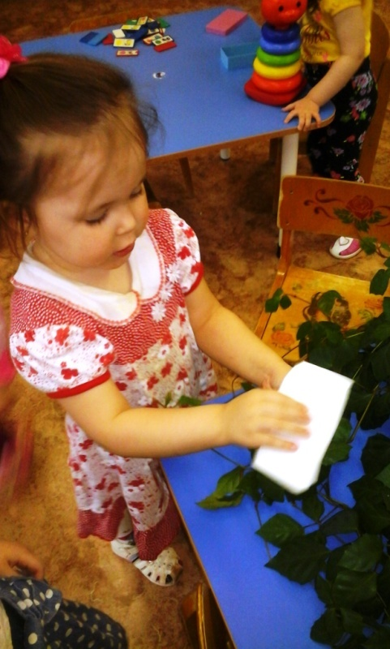
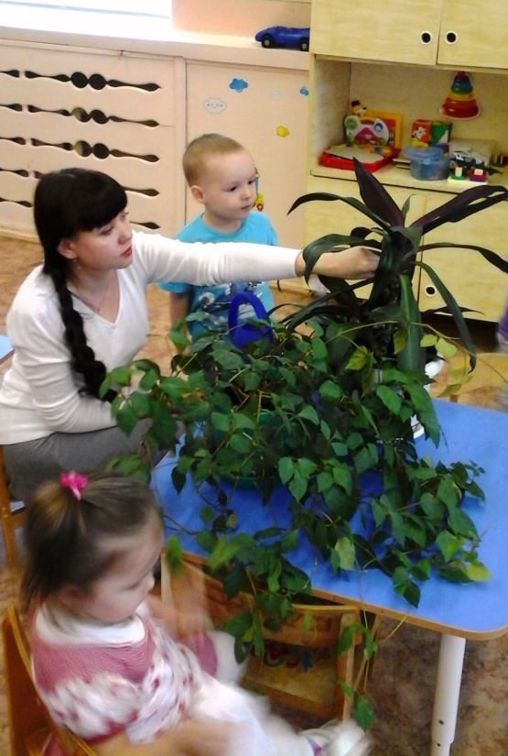
Форма работы с детьми
Во время умывания чтения потешки
«Водичка». Вопросы: Что делают дети? Чем умываються? Какая вода? Что вода делает? Для чего мы умываемся?
Обобщение воспитателя: вода нужна для человека для умывания, чтобы быть чистыми не болеть, воду надо беречь.
Наблюдение за трудом воспитателя по уходу за комнатными растениями выполнение трудовых поручений воспитателя.
Цели: продолжать формировать представление детей о том, что без воды всё живое погибает, растения засыхают, теряют листья, после того землю польют, она меняет цвет , становится темней; всё живое любит чистую воду, загрязнять её нельзя.
Вопросы: Что я делаю? Чем поливаю? Какая вода? Для чего поливают комнатные растения?
Обобщение воспитателя: вода нужна комнатным растениям , если мы не будем поливать водой, то растения по гибнут.

Slide 5
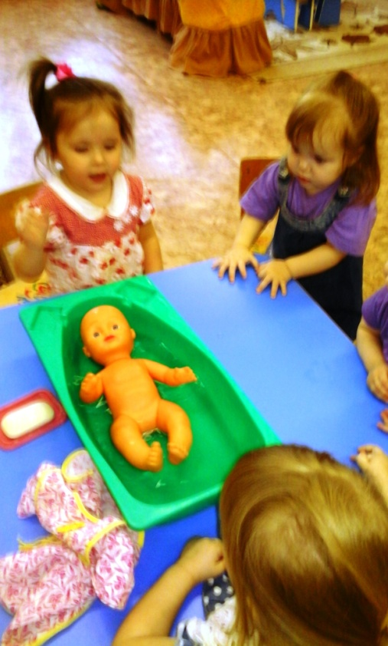
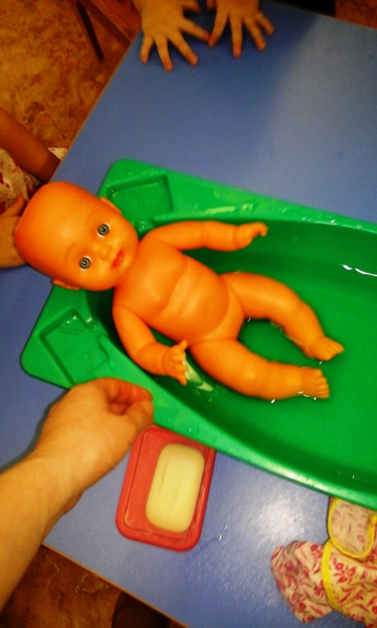
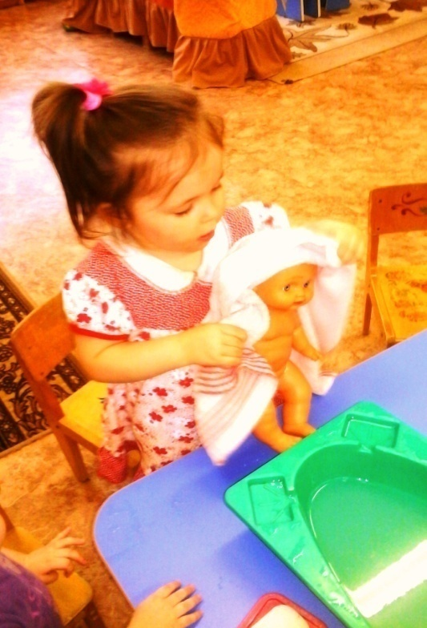
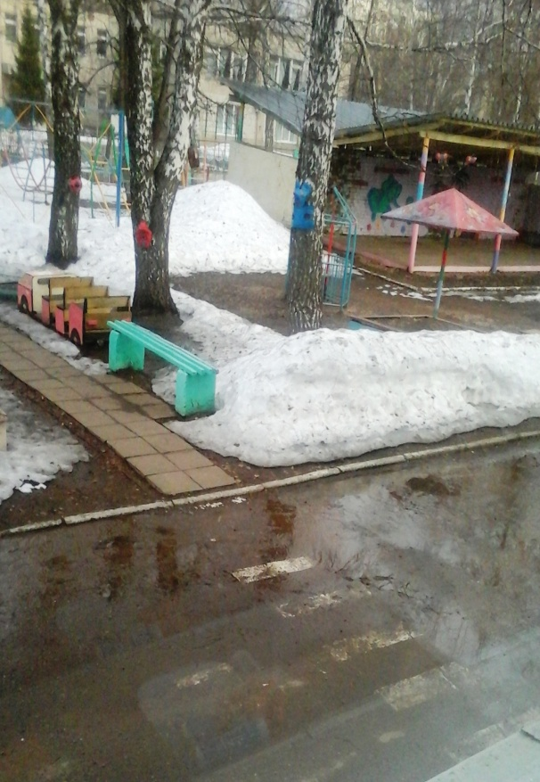
Поисковая деятельность: у воды нет запаха и вкуса.
Цель: дать детям знания: вода не имеет цвета и запаха.
Поисковая деятельность: холодная, теплая, горячая вода.
Цель: уточнить представление детей о том, что вода бывает холодной, тёплой, горячей
(это можно узнать если потрогать воду руками)
Дидактические игры: «купание куклы Кати», «Моем посуду(игрушки)»
Цель: закрепить знания детей: кому и для чего нужна вода.
Наблюдение за дождём и лужами.

Slide 6
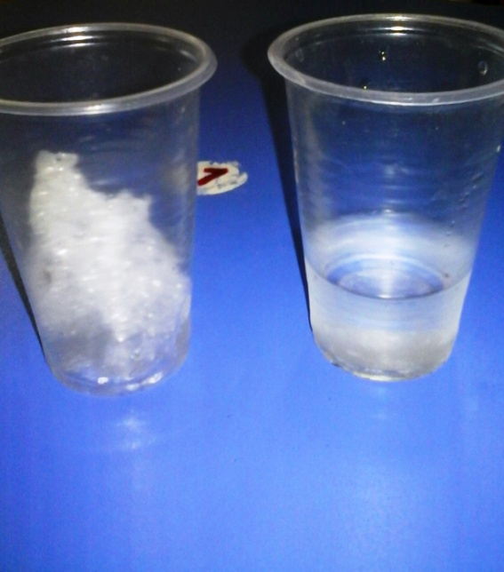
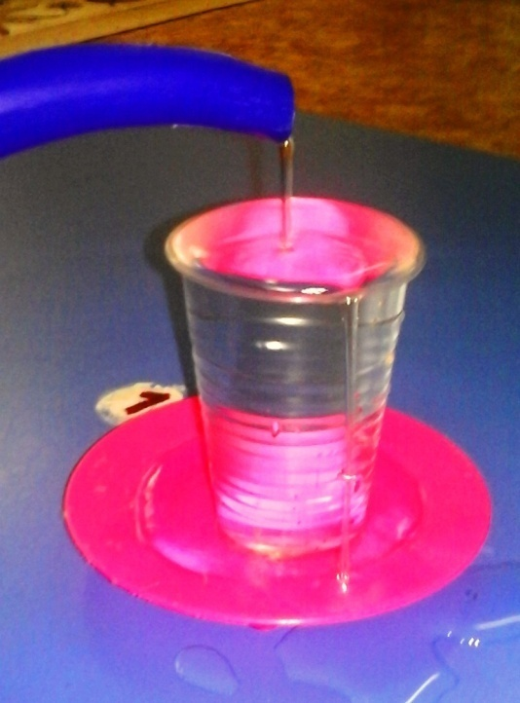
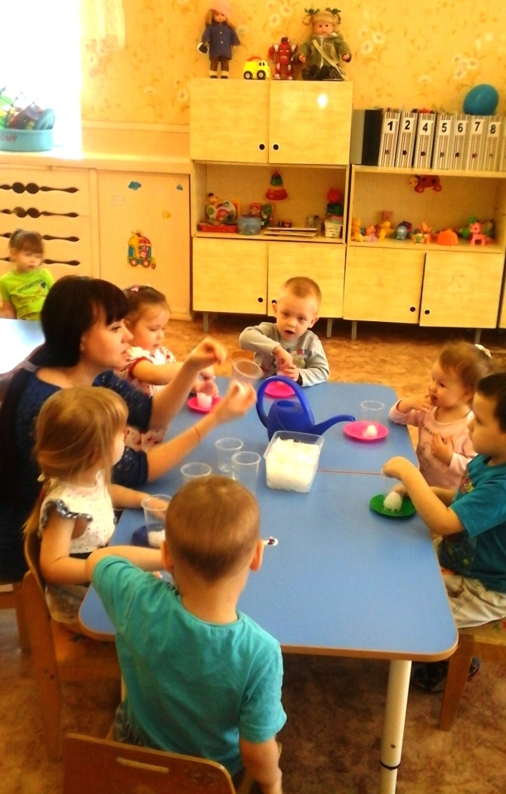
Эксперимент : «вода – лед – вода»
Цель: дать представление о том, что вода может быть не только жидкой, но и твердой.
Вывод: что под воздействием тепла , вода превращается из твердого состояния в жидкое, и наоборот.
Эксперимент: «вода жидкая, поэтому может разливаться из сосуда»
Цель: прольётся ли вода или нет.
Вопросы: 1.Ч то произошло с водой? (Пролилась на пол, на одежду, намочила руки). Почему это произошло? (Стакан был слишком полный). 2.Почему вода может разливаться? (Потому что она жидкая). Мы налили слишком полные стаканы; жидкая вода в них плещется, и разливается. 3.Как же сделать, чтобы вода не разлилась? (Наполнить стаканы наполовину и нести медленно).
Вывод: О чём мы сегодня узнали? Вода какая? (Вода жидкая). Если стакан слишком полный, что может произойти с водой? (Она может разливаться).

Slide 7
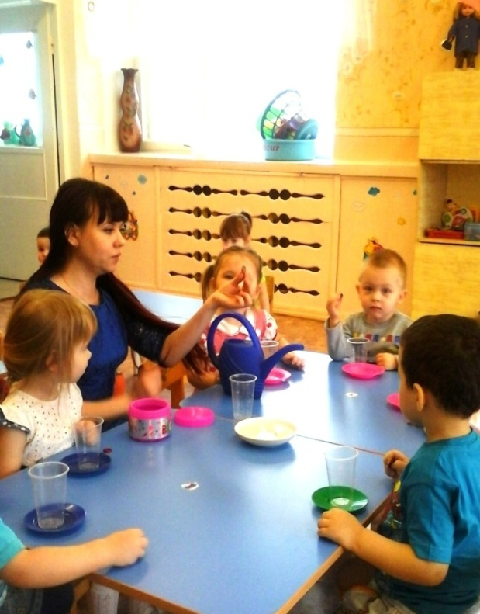
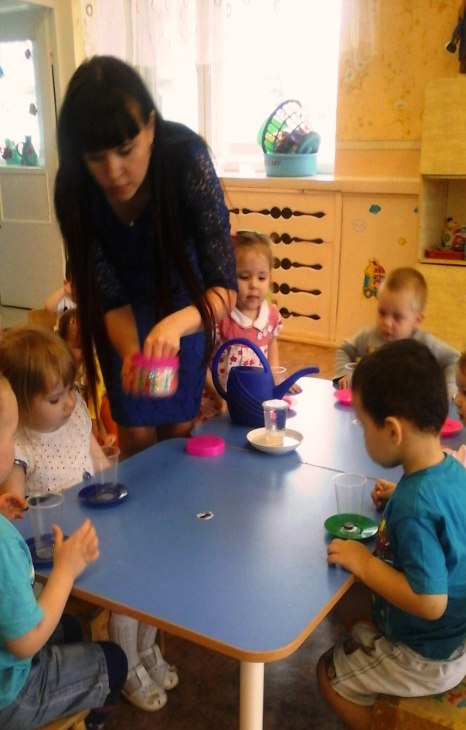
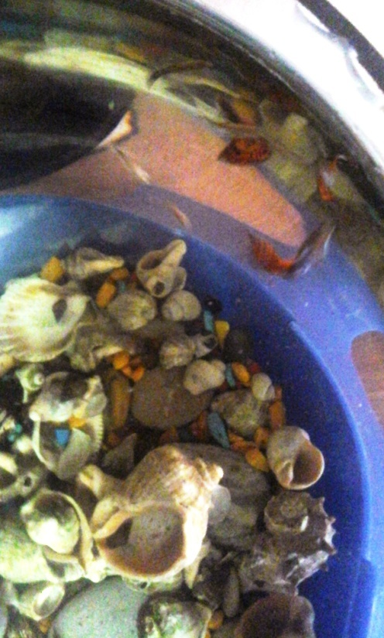
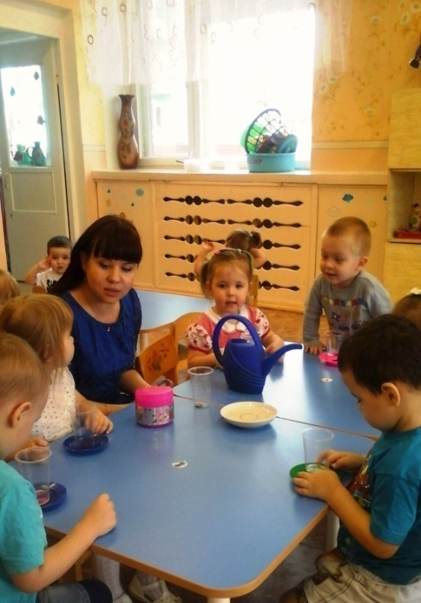
Эксперимент: «Прозрачная вода может стать мутной»
Вопросы:
1.Налить в стакан чистую воду, бросить в него предмет. Его видно? Хорошо видно? Почему? (Вода прозрачная).
2. В другой стакан с чистой водой добавить немного молока, размешать, опустить предмет. Видно? Почему? (Вода мутная, непрозрачная). Видно то, что лежит в стакане? Посмотрите на аквариум. Какая вода в нём - мутная или прозрачная? (Прозрачная). Рыбкам всё хорошо видно? Смотрите, мы сыпем корм, рыбкам его хорошо видно, они быстро подплывают и кушают. Если бы вода была мутной, может быть, рыбки остались голодными. Почему? (В мутной воде плохо видно корм).
Вывод: О чём вы сегодня узнали? Прозрачная вода может стать какой? (Мутной). В какой воде плохо видны предметы? (В мутной воде).

Slide 8
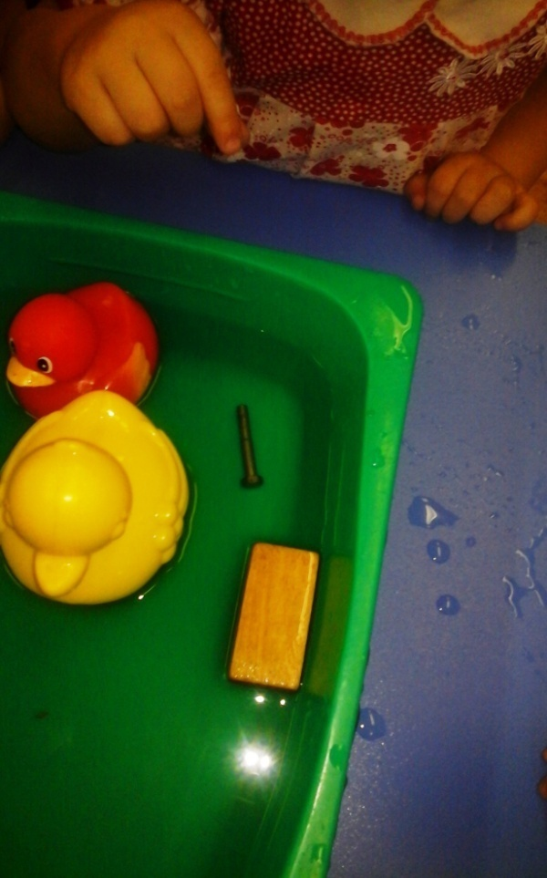
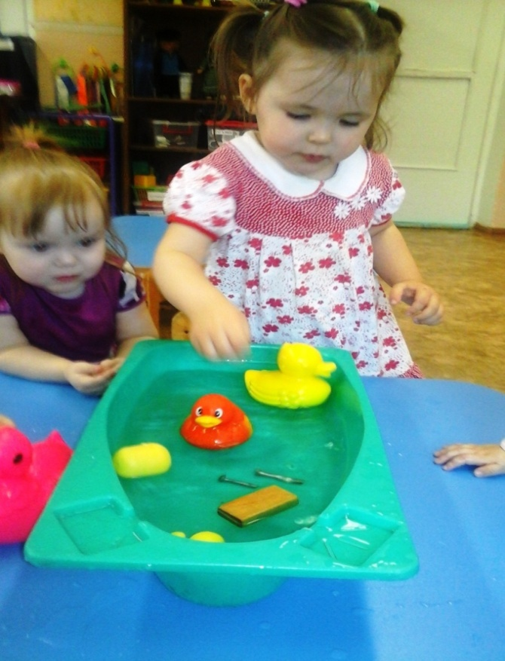
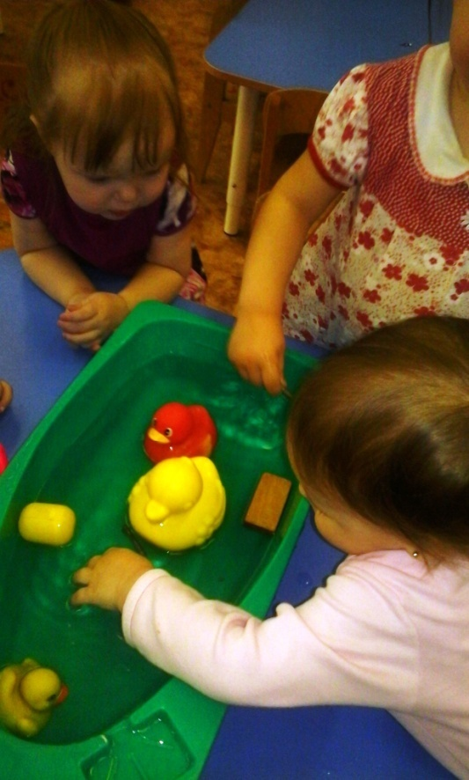
Эксперимент:«В воде не тонет»
Цель: что дерево и пенопласт не тонет в воде.
Вопросы:
1. Воспитатель берет первый предмет (железную гайку) опускает в воду.
Воспитатель: Что произошло с гайкой?(утонул)
2. Воспитатель берет следующий предмет (деревянный кубик) опускает в воду.
Воспитатель: Что произошло? Предмет утонул или нет?(нет)
Все по очереди опускают предметы в воду, наблюдают. Какие предметы тонут, а какие нет.
Вывод: тяжелые предметы в воде тонут, а легкие – плавают; приобщать к навыкам экспериментирования (высказывать предположения, делать выводы, обследовать предметы)

Slide 9
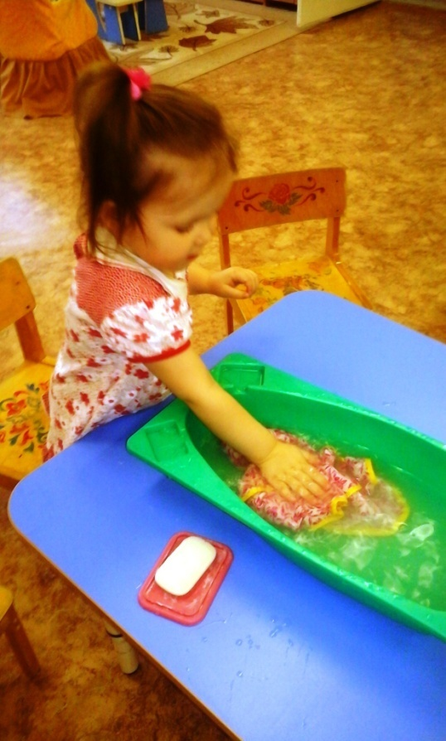
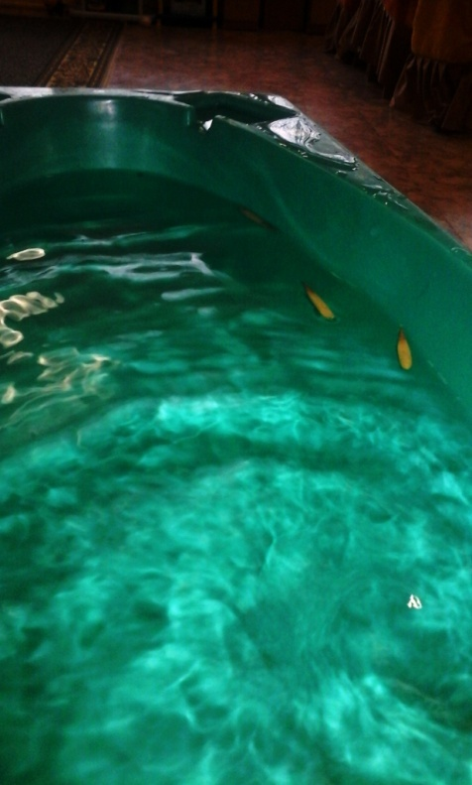
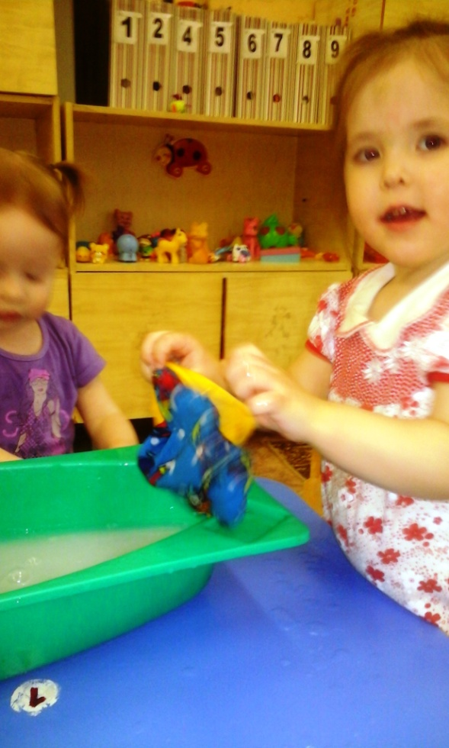
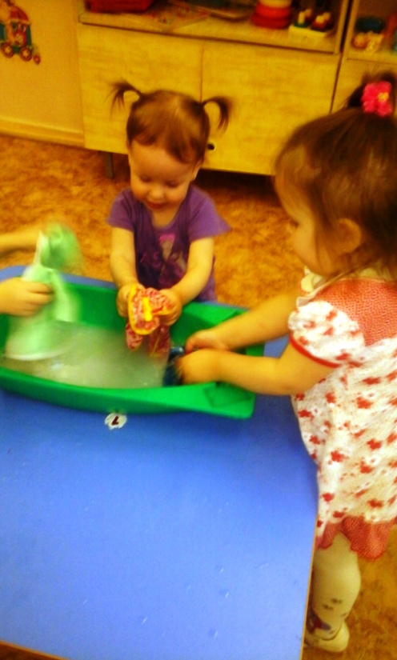
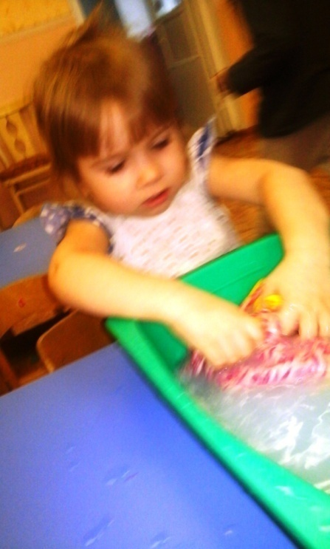
Наблюдение за рябью на воде.
Цель: Познакомить детей с явлением «рябь», что она возникает при ветре на воде.
Дидактическая игра: «Постираем кукле платье»
Цель: Расширить и уточнить знания детей о том, для чего необходима вода.

Slide 10
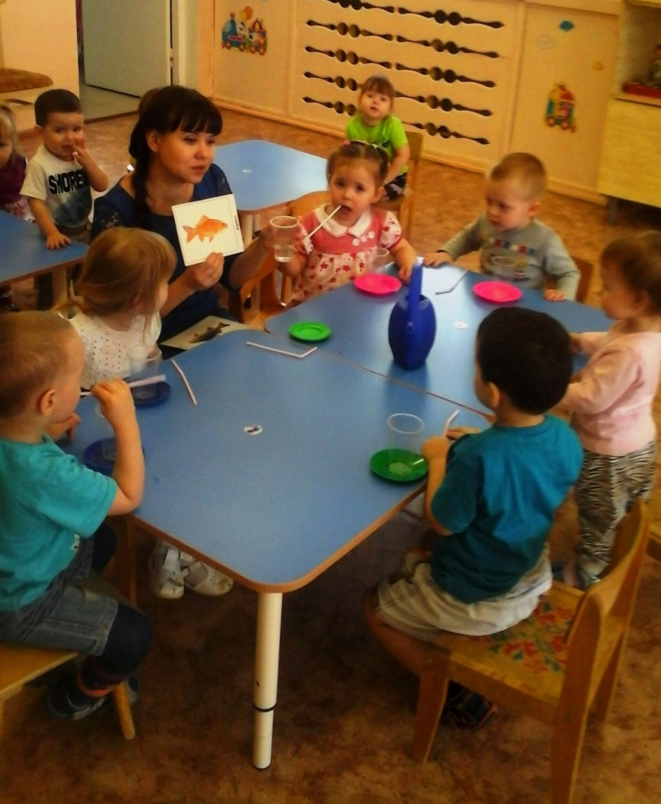
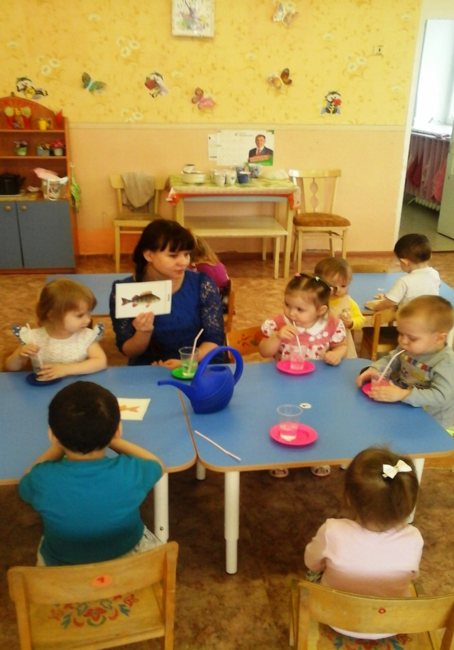
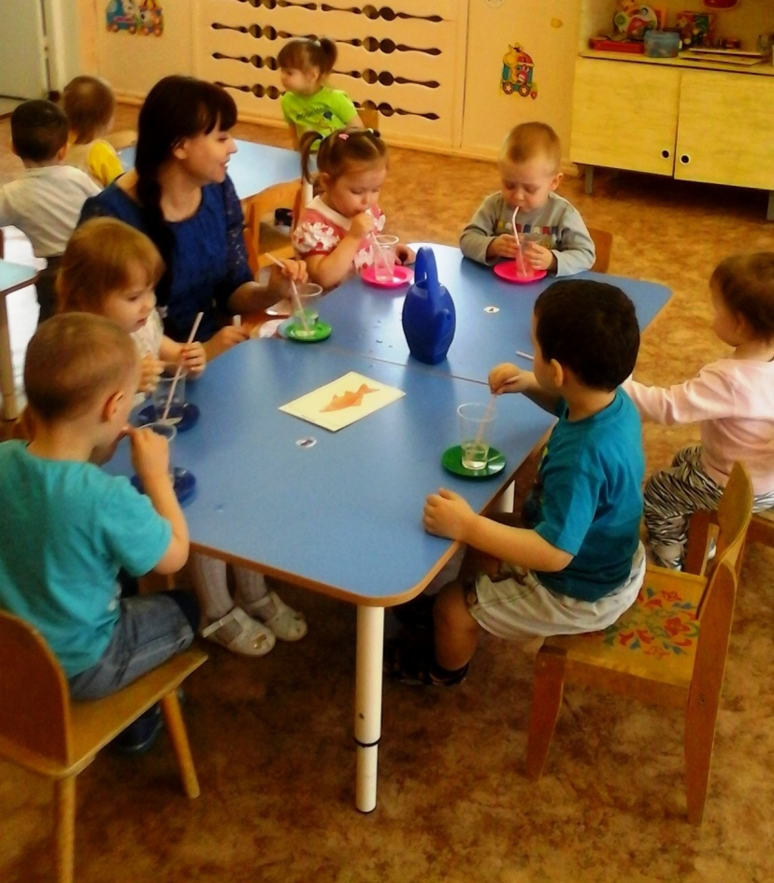
Беседы об обитателях воды, о том, что человек под водой дышать не может.
Эксперимент «Воздух под водой»
Цель: Познакомить детей с обитателями воды. Понаблюдать за тем, что происходит с водой когда в нее поступает воздух (эксперимент с трубочками)

Slide 11
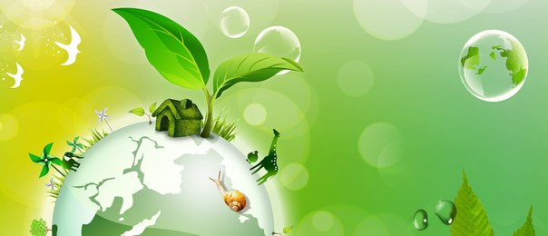
Ожидаемые результаты:
От нашего проекта, мы ожидаем того, что дети больше узнают о воде, ее свойствах, значении и назначении. И это будет более интересно узнавать, потому что все происходит во время игры с водой. Ребенок будет воспринимать информацию с удовольствием.
Спасибо за внимания!

